Slide 1
Тема 10. ИНСТРУМЕНТАРИЙ РЕАЛИЗАЦИИ СТРАТЕГИИ 1. Ключевые задачи реализации стратегии 2. Практические рекомендации по обеспечению организации стратегически эффективной компании 3. Корпоративная культура, обеспечивающая эффективную реализацию стратегии 4. Основы политики действий руководства компании в стратегической области

Slide 2
1. Ключевые задачи реализации стратегии Когда стратегический план разработан перед менеджером стоит задача превратить его в действия и хорошие результаты. Если разработка стратегии прежде всего предпринимательская деятельность, то ее реализация - внутренняя административная деятельность. Детали такой деятельности зависят от конкретной ситуации. Однако имеются повторяющиеся ключевые задачи этого процесса

Slide 3
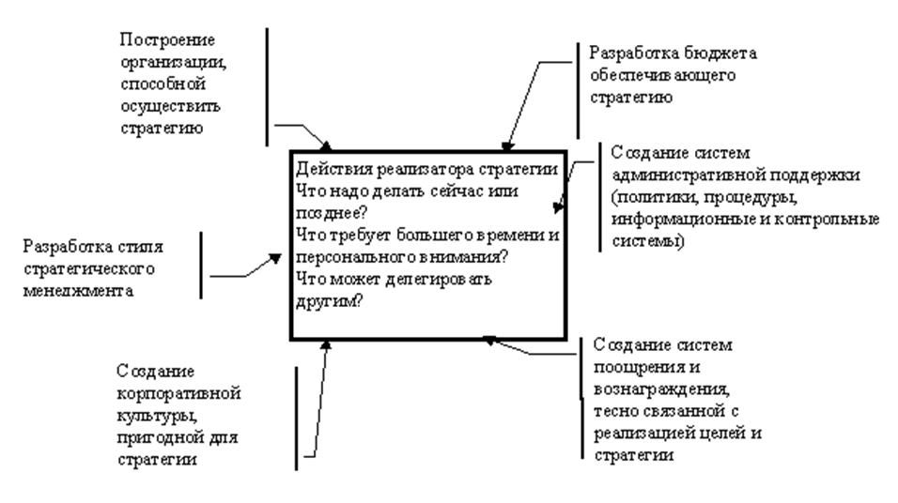
Рис. 1 - Ключевые задачи реализации стратегии

Slide 4
Построение организации, способной осуществить стратегию, должно включать: - разработку внутренней организационной структуры, исходя из нужд стратегии, - создание искусств и отличительных преимуществ, на которых базируется стратегия, - выбор людей на ключевые позиции. Разработка бюджета, обеспечивающего реализацию стратегии, предусматривает: - наделение каждой организационной единицы бюджетом, обеспечивающим выполнение ее части стратегического плана, - контроль за эффективным использованием ресурсов.

Slide 5
Создание внутренних административных обеспечивающих систем требует: - определения и управления политиками и процедурами, влияющими на стратегию, - разработки административных и оперативных систем для действия в стратегически критических ситуациях. Разработка системы оплаты и поощрения должна включать: - мотивацию организационных единиц и персонала в интересах реализации стратегии, - разработку системы материального и морального поощрения, - развития управления по результатам.

Slide 6
Развитие корпоративной культуры применительно к стратегии включает: - установление частных показателей, - определение этических стандартов, - создание рабочей обстановки поддержки стратегии, - воспитание духа работы на высоком культурном уровне. Стиль стратегического руководства требует: - управления процессом роста показателей, культуры фирмы и содействия стратегии; - поддержки организационных инноваций и новых возможностей; - участия в политиках реализации стратегии, поддержке производственных возможностей и организационного консенсуса; - упора на этические стандарты в поведении; - инициативы корректирующих действий для улучшения методов реализации стратегии.

Slide 7
2. Практические рекомендации по обеспечению организации стратегически эффективной компании Некоторые практические рекомендации, полученные на основе изучения опыта лучших компаний: 1. Организационная схема большинства таких компаний достаточно стабильна. Обычным является использование децентрализованных схем управления с отделениями бизнес/продукт (СЗХ). 2. Часть организационной структуры достаточно подвижна и гибка, что позволяет быстро реагировать на изменение внешних условий. 3. Новые СЗХ появляются для того, чтобы дать возможность развиться новым видам бизнеса. Часто это происходит путем создания нового производства по новому продукту или путем превращения части существующего бизнеса в независимое отделение.

Slide 8
4. Люди, продукты и даже производства часто передвигаются от одного отделения к другому с целью наибольшей эффективности, продвижения по службе, увеличения конкурентной силы и адаптации к условиям рынка. 5. Большинство таких компаний имеют сравнительно небольшой персонал в главной конторе, причем большинство его членов - выходцы из "полевых единиц". Происходит довольно частая ротация персонала "главный офис - отделения". 6. Формы функционального управления, как правило, "подгоняются" к главным задачам компаний. При этом имеется в виду, что они менее предприимчивы, медленнее адаптируются и могут игнорировать важные изменения внешней обстановки.

Slide 9
7. Ключевой чертой предпринимательского, высокоадаптивного бизнеса является малый размер независимых отделений. 8. Средством предотвращения "известкования" и стагнации организаций является регулярная их реорганизация путем ротации кадров, передачи производств из одной СЗХ в другую, разбиения больших бюрократических машин на более мелкие и т.д. 9. Полезно использовать управление типа "свободно-натянуто". При этом, с одной стороны, создается автономность, предпринимательская обстановка, инновационная активность отделений, а с другой - контроль сильной центральной власти позволяет ей контролировать обстановку, обеспечивая единое стратегическое развитие бизнеса. Базовая часть структуры организации должна быть при этом стабильна, но достаточно часто реорганизовывается ее "наполнение", а периферийные части организации должны быть относительно гибкими.

Slide 10
3. Корпоративная культура, обеспечивающая эффективную реализацию стратегии Культура корпорации базируется на основных этических нормах и принципах деятельности. К этическим нормам относятся: - честность и соблюдение закона, - разрешение конфликтов интересов, - благожелательность в торговле и рыночной практике, - использование внутренней информации для обеспечения безопасности бизнеса, - поддержка взаимоотношений и практики прибыльности, - оплата за выполненное дело, - использование информации из других источников, - политическая активность, - защита внутренней информации, - использование активов, ресурсов и собственности компании, - оплата по контрактам и векселям.

Slide 11
Общими принципами деятельности компании могут быть: - первоочередная важность потребителей и их обслуживания; - обязательства по качеству; - обязательства по инновациям; - уважение к индивидуальности служащих и обязательства компании по отношению к ним; - важность соблюдения честности, прямоты и этических норм; - уважение к акционерам; - уважение к фирмам-поставщикам; - корпоративное товарищество; - важность защиты окружающей среды.

Slide 12
Фирма МакКинсей разработала рамочную конструкцию для оценки принципов в семи областях деятельности компании: - стратегии (strategy); - структуре (structure); - принципах, позиции и философии (shared value); - подходах к штабной деятельности и ее ориентации на персонал (staff); - административной практике, процедурах ежедневной деятельности, включая систему вознаграждений, формальную и неформальную политику, разработку бюджетов, финансового управления и контроля (systems); - организационного искусства, возможностей и отличительных преимуществ (skills); - стиля руководства (style).

Slide 13
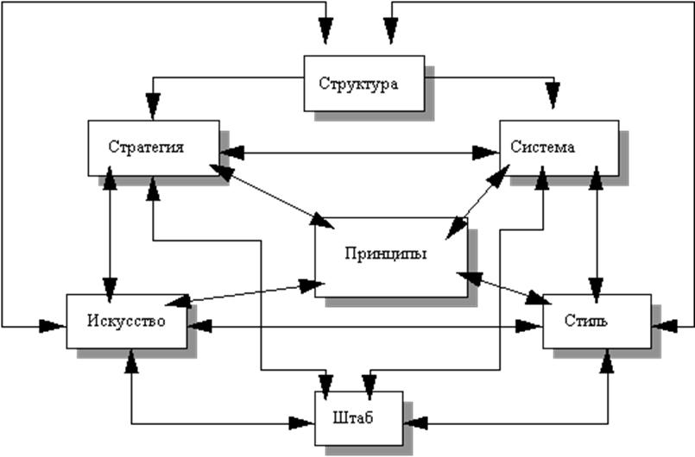
Рис. 2 - Схема 7S взаимного влияния административных сфер деятельности (схема МакКинсей)

Slide 14
4. Основы политики действий руководства компании в стратегической области Проблема стратегического руководства компании состоит в диагностике ситуации и выборе одного или нескольких путей владения ею. При этом можно выделить шесть основных действий руководства: - оставаться на высоте того, что происходит, и искать пути лучших действий (контролировать ситуацию); - продвигать культуру, при которой действия компании по реализации стратегии становятся более энергичными; - поддерживать функционирование организации в изменившихся условиях; - создавать консенсус мнений, участвовать в формулировке стратегии и политики ее реализации; - продвигать этические нормы в практику компании; - предпринимать корректирующие действия по выполнению стратегии и во всей стратегической области.

Slide 15
Менеджерам лучше придерживаться следующей политики: - позволять слабо поддержанным в фирме идеям "умирать своею смертью"; - создавать хорошо поддержанным идеям, но неприемлемым для менеджера, дополнительные барьеры и тесты; - для полностью неприемлемых предложений создавать обстановку, способствующую отрицательным заключениям подчиненных менеджера; - стремиться к тому, чтобы основное число отрицательных решений составляло результат консенсуса различных групп менеджмента. Резервировать свое персональное вето для серьезных вопросов и критических моментов; - руководить стратегией, а не диктовать ее;

Slide 16
Любой стратегический план требует корректировки. Поведение менеджера при обсуждении путей его корректировки можно выразить через реактивный и активный подходы. Когда есть определенное время для разработки предложений по корректировке, можно использовать реактивный подход: - быть гибким, сохранять возможно дольше открытым список предложений, - задавать как можно больше вопросов авторам предложений, - получать возможно полную информацию от специалистов, - поддерживать субординацию участвующих в обсуждении, - стремиться узнать реакцию возможно большего числа людей по затронутой проблеме.

Slide 17
- относиться подозрительно к символическим воздействиям и положениям, которые могут стимулировать нежелательные действия; - заботиться о том, чтобы все главные силы, действующие в компании, были представлены в высшем менеджменте; - включать новых людей и идей в рассмотрение изменений, чтобы исключить возможность появления их в дальнейшем в качестве систематического противостояния другим взглядам; - минимизировать незащищенность своей собственной позиции в спорах, особенно о весьма спорных моментах, и в ситуациях, которые оппозиция может использовать для нападения.

Slide 18
Активный подход включает: - изучение с помощью комиссий взрывных или тревожных областей; - сбор идей и концепций среди коллег; - разбивку людей на команды с резкой разницей в компетентности, интересах, опыте и сбор среди них идей; - контакт со многими людьми внутри и вне фирмы; - стимулирование предложений низких уровней для обеспечения реальности решений; - последовательные шаги по согласованию частных идей на разных уровнях деятельности; - управление политикой изменений для обеспечения согласия менеджеров поддержать выбранный курс действий.

